Slide 1
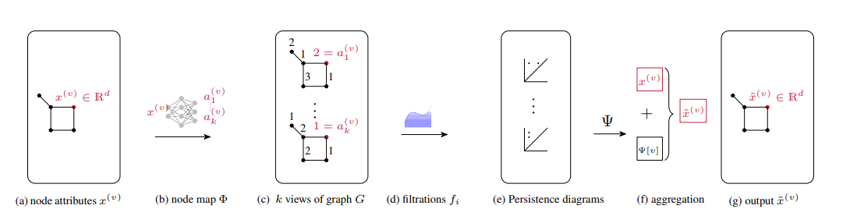
TOPOLOGICAL GRAPH NEURAL NETWORKS
Lee deok joong
ICLR 2022

Slide 2
목차
01
Introduction
02
Background : computational topology & Related work
03
TOGL : A Topological Graph Layer
04
Experiments
05
Conclusion

Slide 3
01
Introduction

Slide 4
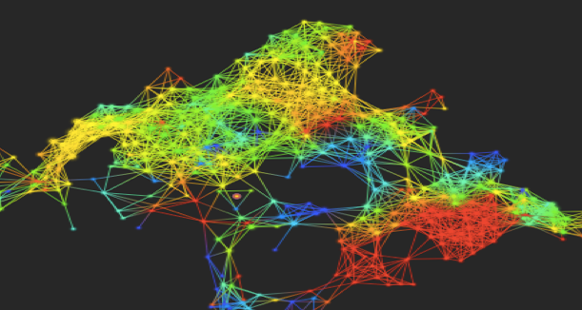
01 Introduction
이 논문은 무슨 내용을 다루는가?
최근 부상하고 있는 topological data analysis 분야에 뿌리를 둔 방법으로 어떤 GNN이든 topology-aware하게 만들어주는 TOpological Graph Layer(TOGL) novel layer를 제안한다.
정확히는 위상수학 기반의 ’persistent homology’를 사용하여 global topological information을 통합하는 novel layer라고 할 수 있다.
간단히 얘기하자면, 위상수학을 기반으로하여 topological information을 잘 활용할 수 있는 learnable한 함수를 만들어 이를 node feature에 residual scheme로 입혀주게 된다.
Data에서 위상학적 특성을 추출해 통계적으로 분석을 하는 분야.
주로 persistent homology를 사용해 분석한다.
TDA [topological data anaylsis]
https://towardsdatascience.com/from-tda-to-dl-d06f234f51d

Slide 5
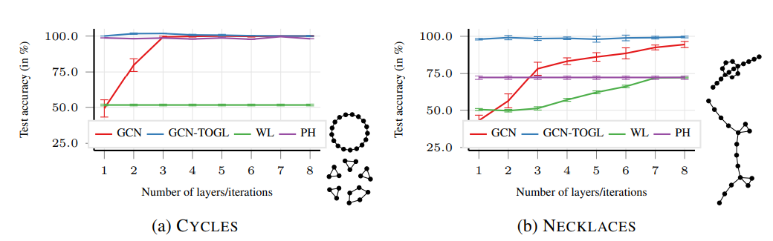
01 Introduction
그래서 이걸 왜 하는지?
대부분의 GNN은 iterative MP 방법을 이용해 학습을 하는데, ‘GIN’논문에서 나오듯이 1-WL test성능에 upper bound하며, cycle같은 특정한 topology structure를 capture하지 못한다.
그래서 topological information을 잘 활용하고자 제안하고자 함 [motivation] ➔ TDA에 기반을 두고 있으며, 위상적 차이를 modelonng하기 위해 persistent homology사용

Slide 6
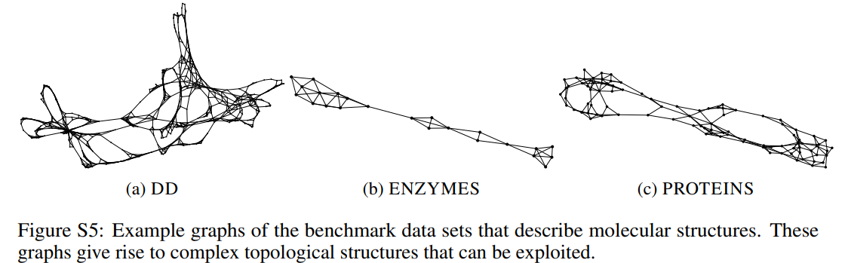
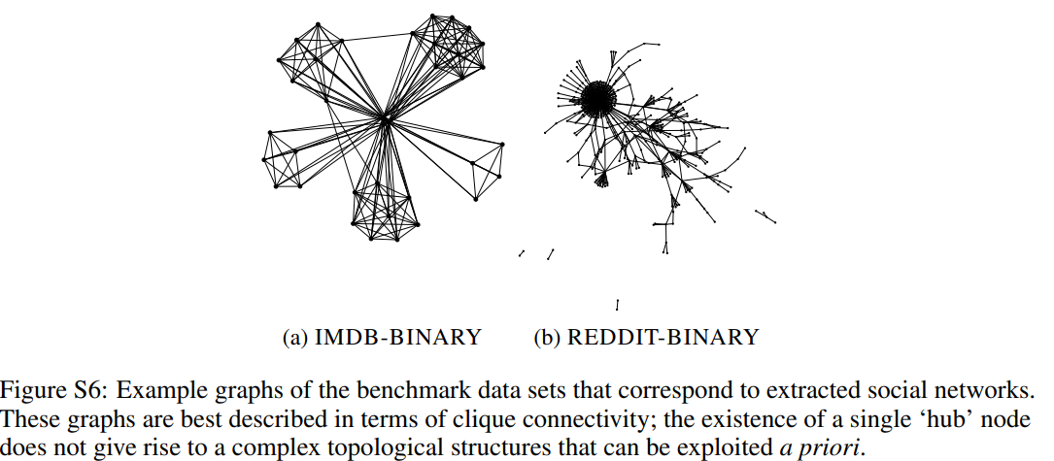
01 Introduction
Contribution
모든 GNN에 통합 가능한 TDA 개념 기반의 novel layer를 제안 1) 더 적은 layer에서 좋은 성능 (non-isomorphim) 2) 복잡한 topology structure 있는경우 learnable topological representation이 고정된 위상 구조를 가진 경우보다 좋은 성능을 보여줌
TOGL은 미분가능하고 graph의 contrasting topological representation을 학습 가능
TOGL은 multi scale topology information으로 작업할 수 있는 ability를 incorporate하여 expressivity를 강화시킨다.
Topological information이 각 task와 관련있을때 몇몇의 GNN 구조의 예측 성능을 향상

Slide 7
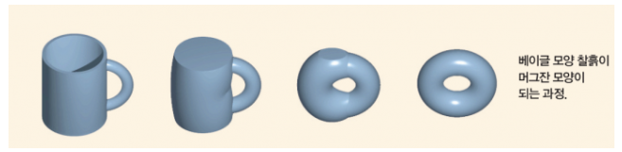
01 Introduction
수학은 기하학에서 시작되었다…!!!
우리 위상수학에 대해 알아볼까요?
연결성이나 연속성등, 작은 변환에[invariant]에 의존하지 않는 기하학적 성질들을 다루는 수학 분야
왜 위상동형(homeomorpic)이냐?
: 자르거나 붙이지 않고 늘이는 등의 변형을 가하면 서로 같은 모양이 되기 때문 [본질을 봐야합니다 본질을!]
https://www.dongascience.com/news.php?idx=31079
임의의 두 가지 공간이 서로 homeomorpic 인지 판단하는 것은 위상수학에서 아주 근본적인 문제
Bijective mapping(전단사상)의 존재 유무를 증명하면서 확인 [없다면 위상동형이 아닌것]
하지만 전단사상이 없음을 확인하는 건 너무 어렵기 때문에 유용한 topological invariant를 찾는 방법을 찾게 됨 (algebraic topology – 대수적 위상수학) ex) betti’s homology groups : homology는 위상공간 속에 존재하는 구멍들을 의미, 이런 구멍들을 이용하여 두 공간의 위상 동형 여부를 확인하는 것이 훨씬 다루기 쉽고 계산도 효율적임
https://ko.wikipedia.org/wiki/%EC%9C%84%EC%83%81%EC%88%98%ED%95%99
https://jjycjnmath.tistory.com/150
http://koreascience.kr/article/JAKO201508449473670.pdf

Slide 8
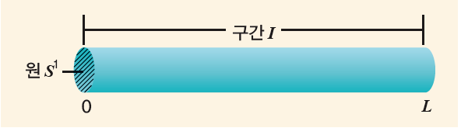
01 Introduction
수학은 기하학에서 시작되었다…!!!
우리 위상수학에 대해 알아볼까요?
빨대를 잘 조물조물(?) 하다보면 도넛도 되고 머그컵도 된다.. ➔ 구멍이 1개, 위상적으로 동형
https://www.dongascience.com/news.php?idx=31079
https://ko.wikipedia.org/wiki/%EC%9C%84%EC%83%81%EC%88%98%ED%95%99
https://jjycjnmath.tistory.com/150
http://koreascience.kr/article/JAKO201508449473670.pdf

Slide 9
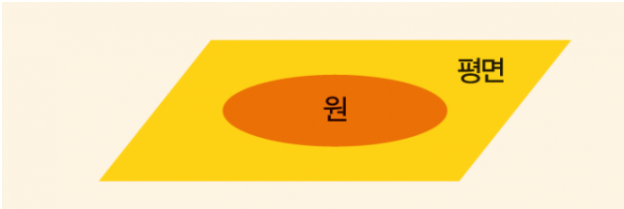
01 Introduction
수학은 기하학에서 시작되었다…!!!
우리 위상수학에 대해 알아볼까요? : 구멍이라는 게 대체 무엇인가
구멍 : 1차원의 선으로 둘러싸인 2차원의 대상
구멍의 수는 폐곡선(closed)으로 둘러싸인 공간의 수
구간의 모습과 상관없이 구멍의 수가 결정 됨 : 그래서 빨대와 도넛이 위상동형이라는 것
https://ko.wikipedia.org/wiki/%EC%9C%84%EC%83%81%EC%88%98%ED%95%99
https://jjycjnmath.tistory.com/150
http://koreascience.kr/article/JAKO201508449473670.pdf
Notes:
어지러우니까 여기까지… -> 실제로는 공리로 똘똘 모인 학문이라 여기서 설명하기에는 너무 어려우

Slide 10
01 Introduction
우리 위상수학에 대해 알아볼까요?
Simplicial Complexes (단체 복합체)
simplicial homology를 구성, complex는 topological space를 단순화하여 수학적으로 표현한 것을 말함 ex) 뇌 신경망 분석 : 뇌의 각 영역[점], 영역간 상호관계[선]
simplex (단체) : 조각(점, 선, 삼각형,…)들이 위상적으로 단순하고, 그들 사이의 교집합 혹은 맞닿은 면(face)이 같은 종류의 낮은 차원 조각들로 나타내어질 때, 이러한 조건을 만족하는 조각을 다른 말로 단체라 한다.
단체들의 집합 : simplicial complex (0차원 단체 : 꼭짓점(vertex) 1차원 단체 : 선)
Homology Groups (호몰로지군)
호몰로지군은 위상공간에서 다차원 ‘구멍’에 대해 다룬다 : 한 공간에서 공간을 구성하는 원소들끼리 어떤 형태로 이어져 있는가!
‘이어진 형태(chain)’를 통해 위상 공간에서 ‘구멍’을 찾는 것이 호몰로지군의 접근 방식
호몰로지군을 계산해서 위상적 차이를 볼 수 있다 (논문의 핵심) : betti number는 위상 공간의 호몰로지 군의 계수, k차원의 구멍의 수
Dimesion-0 [0차원 betti number] : number of connected components
Dimesion-1 [1차원 betti number] : number of holes or cycles without boundary
http://koreascience.kr/article/JAKO201508449473670.pdf
Notes:
Simplicial complexes are the central concept in algebraic topology

Slide 11
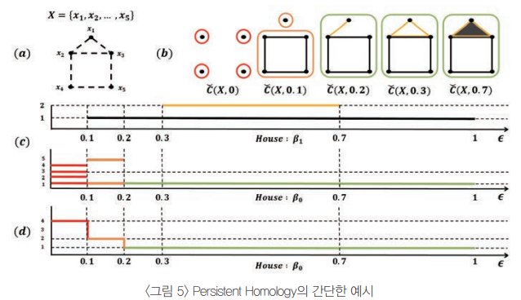
01 Introduction
우리 위상수학에 대해 알아볼까요?
Persistent homology
데이터를 처리하는 과정에서 중요 신호도 있겠지만 잡음도 존재하는데, 이를 구분하는것은 관점에 따라 달라짐 ex) 뇌 신경망에서의 유의미한 correlation threshold value 설정
그래서 이러한 실용적인 문제를 해결하기 위해 연구되었고, 대수적 방법이나 함수나 도형의 위상적인 특징을 측정하여 데이터의 위상적 잡음을 제거하고자 하는 것이 주된 전략이다.
뇌 신경망을 예를 들자면, 신경망에 존재하는 임의의 한 구조에 대해 임계값을 점진적으로 늘리거나, 줄여서 그 구조가 상당히 많은 변화 동안 꾸준히 존재한다면 (long persistence), 중요한 구조이고, 약간의 변화만으로 구조가 없어진다면 (short persistence) 이는 위상적 잡음이라고 볼 수 있다.
http://koreascience.kr/article/JAKO201508449473670.pdf
Notes:
Functional connectivity에서 잡음을 이러한 persistent homology를 이용해 threshold value를 대체할 수 있을듯!
우리 연구에 사용할 수 있을까?
의 간단한 예시를 살펴보자. (a)와 같은 집 모 양의 신경망이 있을 때, 점과 점사이의 거리가 정해지면 (b)와 같이 임계값 (ϵ)의 변화에 따라 보이는 신경망의 구 성이 바뀌는 것을 볼 수 있으며, 이를 (c)와 같이 지속정 도 (persistence)를 바코드 (barcode)로 0차원과 1차원 구조의 시작 (Birth)과 끝 (Death)을 표현할 수 있다. β0 는 0차원 호몰로지군의 바코드를 의미하는 것으로 ϵ의 변 화에 따라 처음에는 네 개의 군집이 있는 것으로 보이던 신경망이 0.1이 되는 순간 한 개의 큰 군집으로 합쳐지고 새로이 작은 군집 (x1) 하나가 생기는 것을 볼 수 있다. 이 때, 새로 생긴 점은 ϵ값이 0.2가 되는 순간 큰 군집에 포 함되며 사라진다. 이런 군집의 수를 0차원 베티 숫자의 변화로 계산할 수 있으며, 이를 그래프로 그리면 (d)와 같 다. 1차원 바코드는 ϵ의 변화에 따라 구멍 (hole)의 변화 를 보여주는데, 한 예로 ϵ값이 0.3이 되는 순간 빨간색 구 멍이 생성되어, 0.7일 때 메꾸어지며 사라지는 것을 확인 할 수 있다. 뇌 신경망에 이를 적용하면, 먼저 0차원 호몰로지군의 베티 숫자를 바탕으로 군집의 개수를 계산한다. 그리고 군집 각각이 임계값의 점진적 변화에 따라 얼마나 유지되 며 언제 서로 합쳐지는지 (persistence)를 계산하여 신경 망의 상호 연결강도를 유추할 수 있겠다. 마찬가지로 1차 원 호몰로지군의 지속정도를 바탕으로 각각의 1차원 구 멍이 얼마나 유지되는지를 파악하여 다양한 해석을 할 수 있다. 예를 들어 알츠하이머병과 같은 경우 물리적으로 뇌 연결에 공백이 생기기 때문에, 측정한 뇌신호로부터 실제 공백과 잡음으로 생긴 공백을 구별하고, 그 진행 정 도를 유추하는 등 persistent 호몰로지를 이용한 분석을 다양한 뇌 연구에 적용할 수 있겠다[1][3-4].

Slide 12
02
Background : computational topology & Related work

Slide 13

02 Background : computational topology & Related work
Background
Simplicial homology
Simplicial complexes are the central concept in algebraic topology
Graph는 0-simplices(vertices)와 1-simplices(edges)을 포함한 low-dimensional simplicial complex로 볼 수 있다.
Betti numbers
To fully close the loop, the sequence of Betti numbers b_0, b_d of a d-dimension simplicial complex is commonly used as a complexity measure, and they can be used to discriminate manifolds.
하지만 Betti numbe는 coarse하게 feature count를 하기 때문에, 한계점이 있는데, 이러한 제한된 표현력은 persistent homology의 개발을 촉진하게 됨

Slide 14
02 Background : computational topology & Related work
Background
Persistent homology
Persistent homology is an extension of simplicial homology, which employs filtrations to imbue a simplicial complex K with scale information
Simplicial homology와는 대조적으로, filtration은 변화를 추적할 수 있기 때문에 잠재적으로 더 많은 정보를 보유!
At its core, persistent homology is ‘just’ a way of tracking topological features, representing each one by a creation and destruction value (f(i) , f(j) ) ∈ R^2 , with i ≤ j.
이를 tuple로 표현을 함

Slide 15

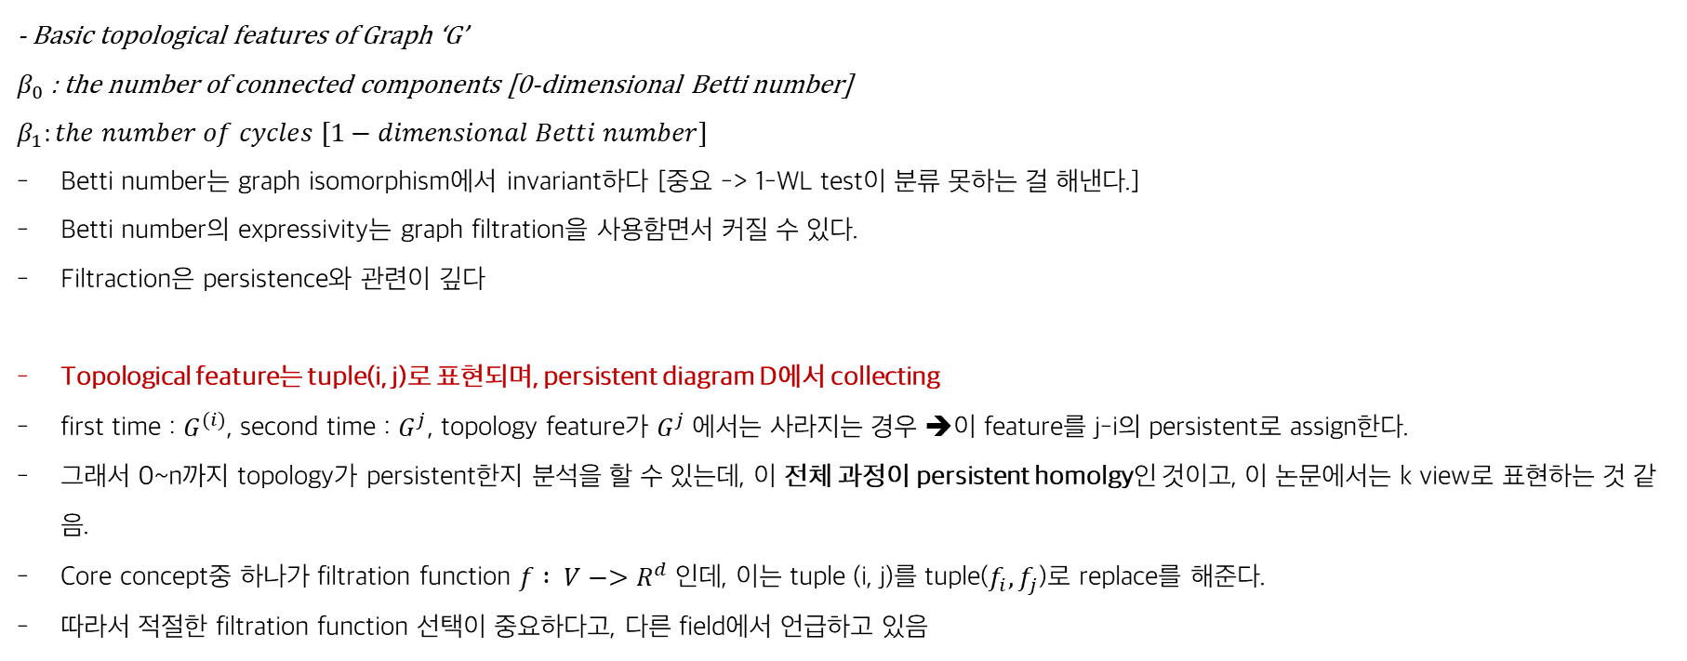
02 Background : computational topology & Related work
Background
- Basic topological features of Graph ‘G’
$β_{0}$ : the number of connected components [0-dimensional Betti number]
$β_{1}:the number of cycles [1−dimensional Betti number]$
Betti number는 graph isomorphism에서 invariant하다 [중요 -> 1-WL test이 분류 못하는 걸 해낸다.]
Betti number의 expressivity는 graph filtration을 사용함면서 커질 수 있다.
Filtraction은 persistence와 관련이 깊다
Topological feature는 tuple(i, j)로 표현되며, persistent diagram D에서 collecting
first time : $G^{(i)}$, second time : $G^{j}$, topology feature가 $G^{j}$에서는 사라지는 경우 ➔이 feature를 j-i의 persistent로 assign한다.
그래서 0~n까지 topology가 persistent한지 분석을 할 수 있는데, 이 전체 과정이 persistent homolgy인 것이고, 이 논문에서는 k view로 표현하는 것 같음.
Core concept중 하나가 filtration function $f : V−>R^{d}$ 인데, 이는 tuple (i, j)를 tuple($f_{i}, f_{j}$)로 replace를 해준다.
따라서 적절한 filtration function 선택이 중요하다고, 다른 field에서 언급하고 있음

Slide 16
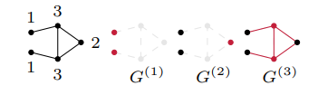
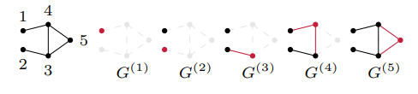



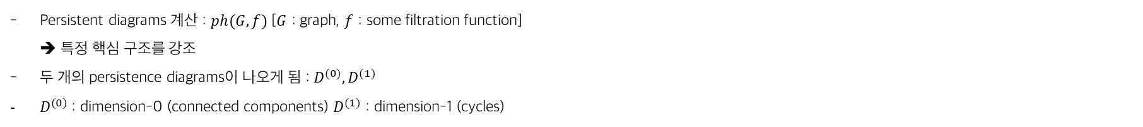
02 Background : computational topology & Related work
Background : notation
Persistent diagrams 계산 : $ph(G, f)$ [$G$ : graph, $f$ : some filtration function] ➔ 특정 핵심 구조를 강조
두 개의 persistence diagrams이 나오게 됨 : $D^{(0)}, D^{(1)}$
$D^{(0)}$: dimension-0 (connected components) $D^{(1)}$ : dimension-1 (cycles)
Examples of graph filtrations (그래서 filtration function이 대체 뭐고, 왜 중요한가?)
Filtrations are most conveniently thought of as arising from a function f : G → R, which assigns a scalar-valued function value to each node and edge of the graph by means of setting f(u, v) := max{f(u), f(v)} for an edge (u, v).
Red : added node and edges | black : already exists at this step
a degree-based filtration of a simple graph
a structural role in terms of a heat kernel
➔ 새롭게 생성되면, 빨간색, 그리고 기존에 존재하는 node, edge는 검은색이며, 만약 기존에 존재하는 node와 edge연결이 있었다면, 빨간색으로 연결됨
Notes:
In each filtration step, the new nodes and edges added to the graph are shown in red, while black elements indicate the structure of the graph that already exists at this step
논문에서는 그래서 어떤 filtration을 선택한거지? => MLP자체가 filtratio일까? [code도 확인해야함]
아직 D_0, D_1는 어떤 원리인지 모르겠음 : d_0 : connected component!!!! (1,3) -> 1과 3

Slide 17
02 Background : computational topology & Related work
Related work
Graph representation learning has received a large amount of attention by the machine learning community
1) ‘Graph kernel method’ : embedding in RKHS ➔ powerful하지만, 이웃간 partial 유사성 capture를 하지 못함 : GNN은 가능하다
2) Recent GNN : additional substructures, higher-order message passing schemes 정의,
Related work : Topological feature learning
Our method : TDA에 근거하며, persistent homology를 employ해서 topological feature를 계산한다. ➔ persistent homology는 본질적으로 discrete하기 때문에 미분가능하게 modeling해야하고 저자들은 end-to-end로 topological feature의 complementary view를 통합하여 표현력을 높였다고 함
우리 model의 theoretical framework는 ‘Hofer(2020)’ 를 따른다고 함 1) GNN output값으로 filtration function학습 가능 2) filtration function은 미분가능

Slide 18
02 Background : computational topology & Related work
Related work : Topological feature learning
GFL (topological readout function) : GNN output만을 이용해 single filtration을 사용함 -> 말 그대로 readout
TOGL (our method) : multiple filtration을 사용하고, node feature hidden representation에 topological information을 포함시켜서 topological signal의 중요도를 network가 학습을 통해 변경할 수 있다.
Closest to the scope of TOGL
Zhao (2020) : TOGL과 유사, 하지만 단순히 MP과정에서 scalar weigh로 제공되며, static vertorization eechique사용해 small neighbourhoods에서만 계산됨
Wong and Vong (2021) : 3D shape segmentation위한 모델로, non-learnable topological featur를 사용
TOGL (ours*) : end-to-end로 미분가능하기 때문에, general 하며, graph-level feature를 포함한 모든 scale에서 topological features계산 가능하고, 임의의 GNN과 통합이 가능하다.

Slide 19
03
TOGL : A Topological Graph Layer

Slide 20



03 TOGL : A Topological Graph Layer
Algorithmic details
TOGL : input graph에서 multi scale topological information을 활용할 수 있는 새로운 novel layer
- The image of $f_{i}$ is finite and results in a set of node values such that the graph G is filtered according to
- Given this filtration, we calculate a set of persistence diagrams [fix l = 1 : connected components and cycles ➔ computational issue and performance]
- Trainable end-to-end의 representation의 benefit을 위해 embedding function
- Finally, output ${\tilde{x}}^{v}$라는 new node representation augmented with multi-scale topological information을 얻게 됨
- 이러한 과정을 통해 topological feature를 node feature로 활용하면서, TOGL을 어떤 임의의 GNN과도 통합시킬 수 있게 됨
Notes:
정확히 i가 뭐고 n이 뭔지… 알기가 힘듦
뒤에서는 아래첨자 i가 k view로 표현되고 v로 Node가 고정되어 있는데…
그냥 subgraph sequenc자체를 의미하는 걸까? => persistent homology와 관련이 있음

Slide 21
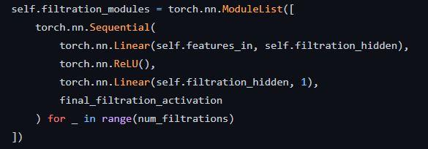
03 TOGL : A Topological Graph Layer
Algorithmic details
Filtration : each filtration function $f_{i}$ can focus on different properties of the graph
- K view : multi scale as a differently properties of graph

Slide 22

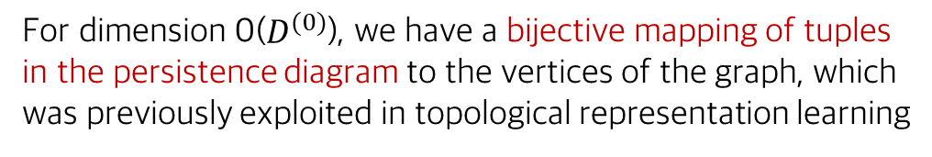
03 TOGL : A Topological Graph Layer
For dimension 0($D^{(0)}$), we have a bijective mapping of tuples in the persistence diagram to the vertices of the graph, which was previously exploited in topological representation learning
Algorithmic details
Output generation
- Residual fashion : aggregation with the original node attribute vector $x^{(v)}$

Slide 23
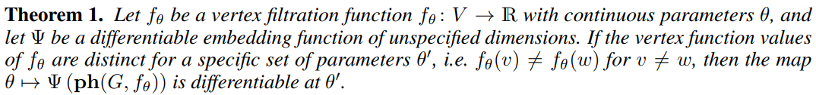
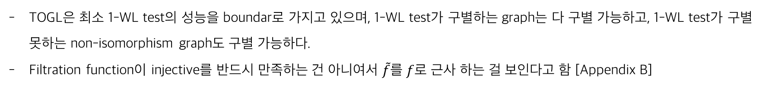
03 TOGL : A Topological Graph Layer
The expressive power of TOGL hinges on the expressive power of the filtration—making it crucial that we can learn it…
Differentiability & Expressive Power
Embedding function과 persistent diagram은 미분 가능하다 [자세한 증명 과정은 Hofer 논문과 appendix참고]
TOGL은 최소 1-WL test의 성능을 boundar로 가지고 있으며, 1-WL test가 구별하는 graph는 다 구별 가능하고, 1-WL test가 구별 못하는 non-isomorphism graph도 구별 가능하다.
Filtration function이 injective를 반드시 만족하는 건 아니여서 $\tilde{f}$를 $f$로 근사 하는 걸 보인다고 함 [Appendix B]
G
G`
Notes:
미분 가능하고 non-isomorphism invariant하도록 표현력이 좋아야함

Slide 24
04
Experiments
Notes:
정말 가볍게만 정리 -> 질문 들어오면 notion정리된거 뽑아둔걸로 확인

Slide 25
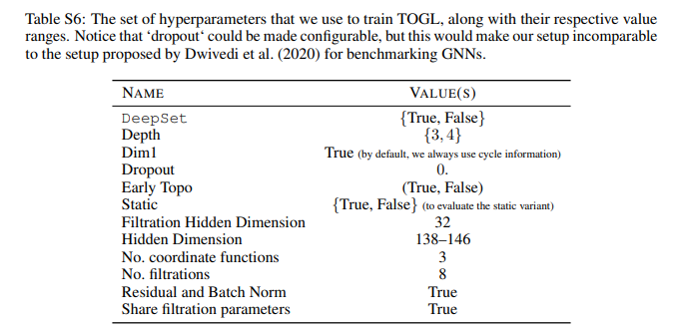
04 Experiments
Experimental setup
Baseline : GCN, GAT, Gated-GCN, GIN, WL WL-OA
TOGL setup : 기존 존재하는 GNN 구조에 적용가능하고 second layer를 TOGL로 대체 [replace layer는 dataset에 따라 다름]
➔ 이 setup은 original, modified architectrue를 same parameter 수에 근사되게 같이 보장할 수 있음

Slide 26
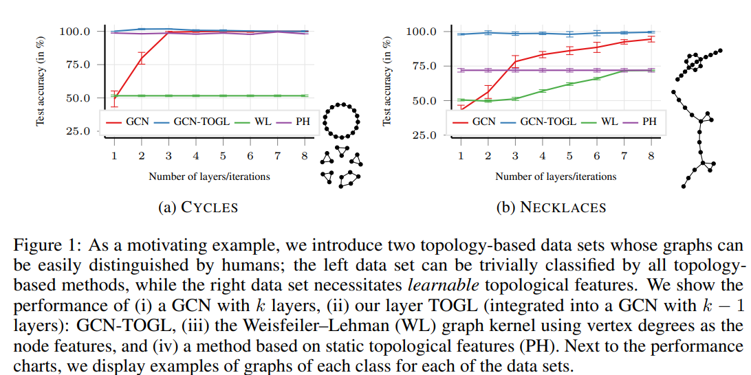
04 Experiments
1. Performance on synthetic data sets
Two synthetic balanced 2-class data set of 1000 graphs : CYCLES data set, NECKLACES data set
CYCLES dataset은 connected component나 cycle수가 다르기 때매 어떤 topological 방법으로도 쉽게 구별
하지만 CYCLES의 경우 GCN은 최소 4개의 layer필요하고, NECKLACES는 더 많은 layer를 요구한다.
WL은 애초에 실패하는 경우가 많음
Cycle, connected component 둘다 중요하다

Slide 27
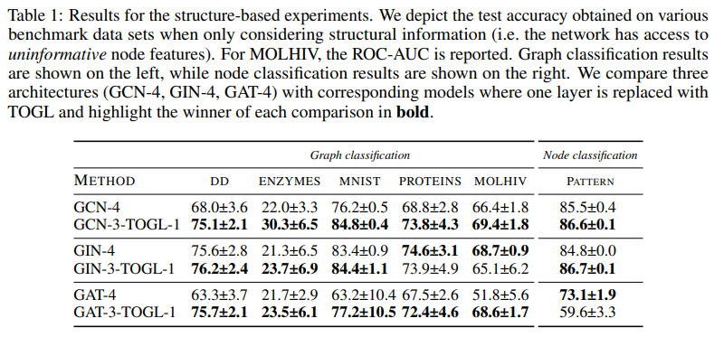
04 Experiments
2. Structure-based graph and node classification performance
2020 survey논문을 보면 node feats가 substantial information을 가져다 준다고 얘기함 -> 하지만 graph structure자체에 의해 전달되는 신호를 어느정도 억제(?)
그래서 node feats에 uninformative한 정보를 넣어서 topological 정보만으로 잘 되는지 확인하고자 함 : TOGL의 장점을 보여줄 수 있다.
하지만 Proteins, Pattern dataset은 TOGL활용시 성능은 떨어짐, 특히 GAT에서 많이 떨어지는데 filteration 구성이 backbon에 의존하기 때문에 놀라운 결과는 아님 [논문에서 GAT학습이 어려웠다고 말함...]
분류 성능 향상을 위해 추가 구조정보를 사용하는데 있어 TOGL의 유용성 보여줌

Slide 28
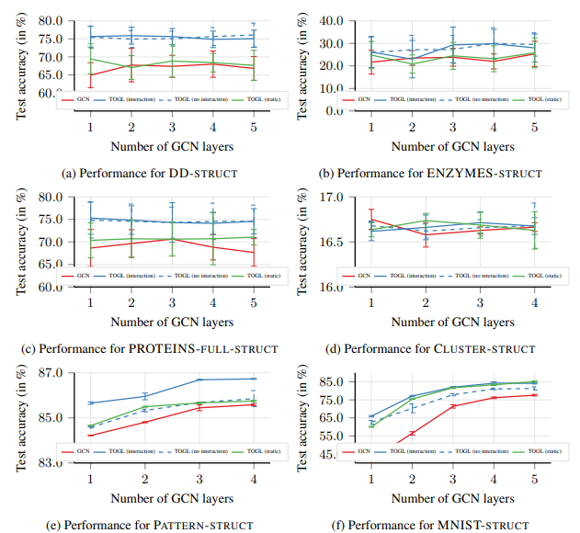
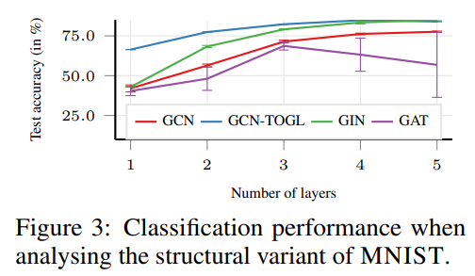
04 Experiments
2. Structure-based graph and node classification performance
TOGL은 layer가 적어도 성능이 좋다 : layer 적으니까 over smoothing risk가 줄어듦
Appendix 1에 persistence diagrams을 embedding하는 functio비교 분석을 했다고 함 : 논문에서는 deepset 사용

Slide 29
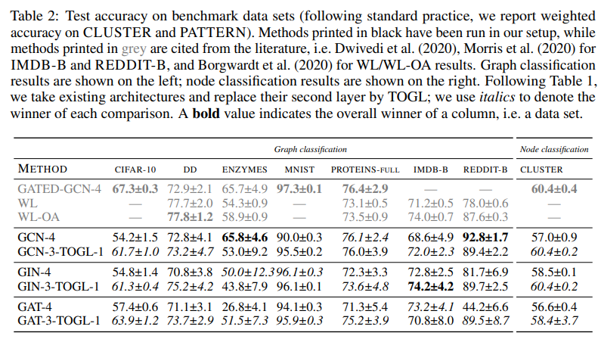
04 Experiments
3. Performance on benchmark data sets
Standard graph and node classification task결과 분석 [well-known benchmarks dataset]
GCN-4, GIN-4, GAT-4보다 대부분 좋은 결과를 보여줌 : 다만 ENZYMES성능에 대해서느 overfitting 영향이 좀 있다고 함, 떨어지는 결과도 있음
GAT는 variance가 심하다. 그래도 TOGL추가시 대부분 올르긴 함
Grey : cited from the literature, black : run in our setup

Slide 30
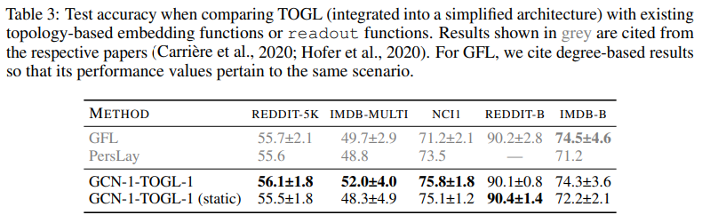
04 Experiments
4. Comparison to other topology-based algorithms
다른 topology-based 방법들과 비교
Detail은 Appendix D
Static : topological features를 고려하지 않고 paramters수 측면에서 filtration 계산을 mimics [정확히 무슨 의미인지는 모르겠음]⬅➔ dynamic one based on persistent homology
-> 무작위로 edge를 선택하는데, 이는 엄격한 topology 기반 대신 node features values에 기반한 graph-level information을 학습하는 효과가 있다고 함
-> persistent homology가 빠진것은 아니고 edge 선택 방법이 다른 것임

Slide 31
05
Conclusion

Slide 32
05 Conclusion
We presented TOGL, a generically-applicable layer that incorporates topological information into any GNN architecture
We proved that TOGL, due to its filtration functions (i.e. input functions) being learnable, is more expressive than WL[1], the Weisfeiler–Lehman test for graph isomorphism, and therefore also increases expressivity of GNNs
We also saw that the choice of function for embedding topological descriptors is crucial, with embedding functions that can handle interactions between individual topological features typically performing better than those that cannot.
하지만, topological information은 때때로 overfitting을 불러오기 때문에 추가적인 regularization이 필요하며, 이는 future work
추가적으로 다른 유형의 filtraion과 advanced persistent homology algorithms을 사용하면, 예측 성능에 도움이 될 거라는 가설을 세움

